Slide 1
Подтверждая компетентность
Обеспечивая качество
Создавая доверие
Аккредитация в Республике
Казахстан
Астана, 2017
Notes:
1

Slide 2
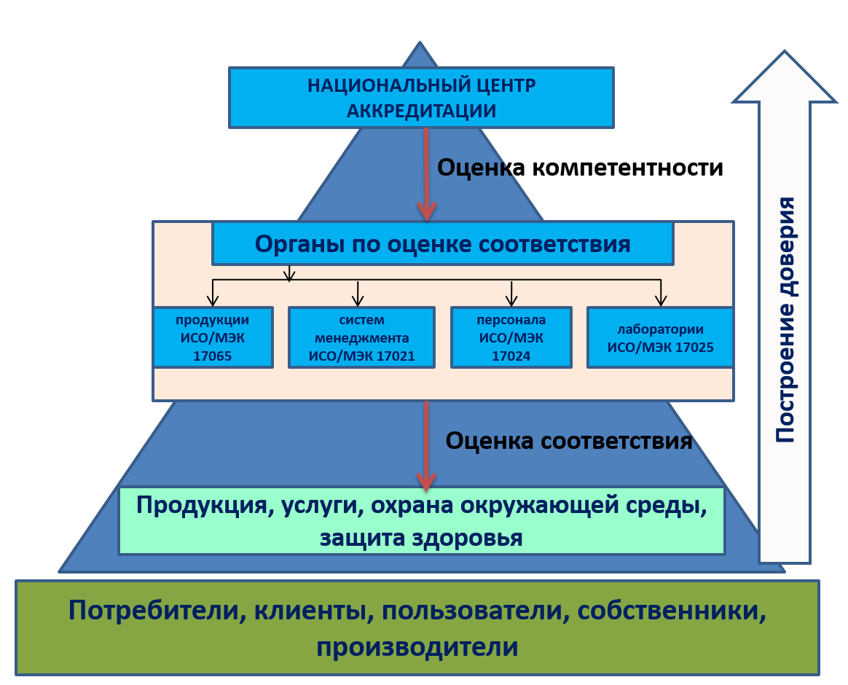
МИССИЯ И ЦЕЛИ ОРГАНА ПО АККРЕДИТАЦИИ
Миссия НЦА:
Оценка технической компетентности субъектов аккредитации, обеспечивающих качество товаров и услуг, а также доверие к результатам испытаний, измерений и сертификатам соответствия
Цель:
Обеспечение продвижения товаров и услуг, в том числе на экспорт

Slide 3
НОРМАТИВНО-ПРАВОВАЯ ОСНОВА ДЕЯТЕЛЬНОСТИ
НОРМАТИВНО-ПРАВОВАЯ ОСНОВА
Закон РК «Об аккредитации в области оценки соответствия» от 5 июля 2008 года №61–IV
Закон РК «О техническом регулировании» от 9 ноября 2004 года № 603-II
Закон РК «Об обеспечении единства измерений» от 7 июня 2000 года № 53-II
Постановление Правительства РК «Об определении органа по аккредитации» от 27 августа 2008 года № 773
СТ РК ИСО/МЭК 17011-2006 «Органы, осуществляющие оценку и аккредитацию органов по оценке соответствия. Основные требования»
Международные документы ILAC, IAF, РАС и APLAC
ПРОГРАММНЫЕ ДОКУМЕНТЫ
Государственная программа индустриально-инновационного развития Республики Казахстан на 2015-2019 годы
Стратегический план МИР РК на 2014-2018 годы
Комплексный план по совершенствованию системы технического регулирования и метрологии до 2020 года
Стратегический план развития ТОО «Национальный центр аккредитации» на 2017-2021 годы

Slide 4
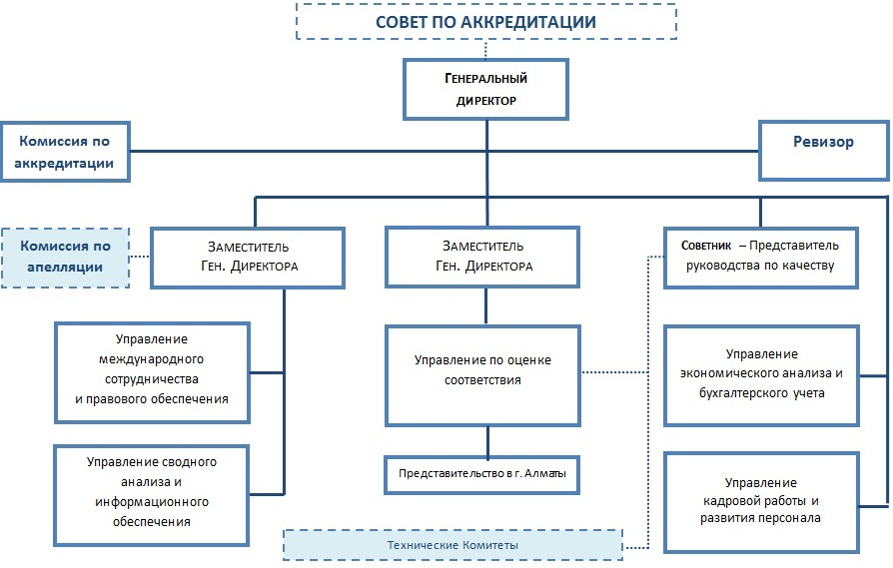
Организационная структура
National Center
of Accreditation

Slide 5
НАПРАВЛЕНИЯ ДЕЯТЕЛЬНОСТИ
Национальный
центр аккредитации
АККРЕДИТАЦИЯ:
ОПС на соответствие ГОСТ ISO/IEC 17065-2013
ИЛ на соответствие ГОСТ ИСО/МЭК 17025-2009
ПЛ на соответствие ГОСТ ИСО/МЭК 17025-2009
КЛ на соответствие ГОСТ ИСО/МЭК 17025-2009
ОПС СМ на соответствие СТ РК ISO/IEC 17021-1:2015
ОПС П на соответствие ГОСТ ISO/IEC 17024-2014
Медицинских лаборатории по СТ РК ISO 15189-2008
Провайдеров проверки квалификации по ГОСТ ISO/IEC 17043-2012

Slide 6
КОЛИЧЕСТВО СУБЪЕКТОВ АККРЕДИТАЦИИ
Всего на август 2017 года
1466 субъектов аккредитации, в том числе 85 ОПС и 300 ИЛ внесены в Единый реестр по ТР ТС

Slide 7
СОТРУДНИЧЕСТВО В РАМКАХ ЕАЭС
Договор о Евразийском экономическом союзе от 29 мая 2014 года
ФСА «Росаккредитация»
ТОО «НЦА»
РУП «БГЦА»
ГНА «Национальный орган по аккредитации»
Кыргызский центр аккредитации
В национальной части Единого реестра выданных сертификатов соответствия и деклараций о соответствии, выданных по единой форме ТС зарегистрировано:
272 755 сертификатов соответствия;
454 945 деклараций о соответствии;
В национальную часть Единого реестра ОПС и ИЛ на соответствие ТР ТС по состоянию на август 2017 г. включены 85 ОПС и 300 ИЛ:

Slide 8
МЕЖДУНАРОДНОЕ СОТРУДНИЧЕСТВО
ILAC/APLAC – «Международное сотрудничество по аккредитации лабораторий»/Азиатско-Тихоокеанское сотрудничество по аккредитации лабораторий
Октябрь 2010 г. в г. Шанхай (КНР) - присоединение НЦА к Соглашению ILAC (MRA) по испытательным и калибровочным лабораториям
Ноябрь 2014 г. – Дополнительный визит со стороны ILAC, подтверждение статуса полноправного члена ILAC.
Октябрь 2015 г. – Направление заявки на расширение по ISO 15189 (медицинские лаборатории)
Июнь 2017 г. – Полноправное членство в APLAC и подписание Соглашения APLAC MRA по испытательным и калибровочным лабораториям
Сентябрь 2017 г. - Планируется совмещенная оценка (переоценка и расширение ОА)
IAF/РАС – «Международный форум по аккредитации» /
«Азиатско-Тихоокеанское сотрудничество по аккредитации»
Июнь 2012 г. г. Гонконг (КНР) - подписание Соглашения РАС MLA.
Октябрь 2014 г. –Подписание соглашения IAF MLA
Март 2015 г. – прошла переоценка со стороны региональной организации PAC
Май 2016 г. – прошла оценка по расширению области признания НЦА по стандарту ISO/IEC 17021 и ISO/IEC 17024
Июнь 2017 г. в г. Бангкок – расширение области признания НЦА в Соглашении РАС MLA по стандартам ISO/IEC 17021 и ISO/IEC 17024
Июль 2017 – подписание соглашения IAF MLA по соглашения IAF MLA

Slide 9
ОБУЧЕНИЕ СПЕЦИАЛИСТОВ
Семинары по направлениям деятельности (в том числе обучение технических экспертов , оценщиков и ведущих экспертов ) | количество семинаров / количество слушателей за 2016 | количество семинаров / количество слушателей за 2017
ИСО/МЭК 17065:2012 «Оценка соответствия. Требования к органам по сертификации продукции, процессов и услуг» | - | -
СТ РК ИСО/МЭК 17021:2012 «Оценка соответствия. Требования к органам, выполняющим аудит и сертификацию систем менеджемента» | 8/117 | 1/11
СТ РК ИСО/МЭК 17025:2007 «Общие требования к компетентности испытательных и калибровочных лабораторий» | 16/296 | 12/196
СТ РК ИСО 15189:2008 «Лаборатории медицинские. Специфические требования к качеству и компетенции» | 4/78 | -
ИСО/МЭК 17024:2012 «Оценка соответствия. Общие требования к органам, проводящим сертификацию персонала» | 3/26 | -
ИСО/МЭК 17020:2012 «Оценка соответствия. Требования к работе различных типов органов инспекции» | 1/22 | -
ИСО/МЭК 17043 «Оценка соответствия. Общие требования к проверке квалификации» | 1/12 | -
Курсы по подготовке и повышению квалификации экспертов-аудиторов экспертов аудиторов по аккредитации | 1/21 | 2/12
Общее количество | 34/572 | 15/219
Штатный персонал: ведущие оценщики, оценщики Привлекаемый персонал: ведущие оценщики, оценщики Технические эксперты | 49 76 1058

Slide 10
ЗАДАЧИ НА 2 ПОЛУГОДИЕ 2017 ГОДА
ПРОВЕДЕНИЕ РАБОТ ПО АККРЕДИТАЦИИ И МОНИТОРИНГ ЗА ИХ ДЕЯТЕЛЬНОСТЬЮ;
ПОВЫШЕНИЕ КВАЛИФИКАЦИИ И ПОДГОТОВКА ПЕРСОНАЛА. ПРОВЕДЕНИЕ СТАЖИРОВОК В ЗАРУБЕЖНЫХ ОРГАНАХ ПО АККРЕДИТАЦИИ;
ОСВОЕНИЕ НОВЫХ НАПРАВЛЕНИЙ, АККРЕДИТАЦИЯ: ОРГАНОВ ПО ИНСПЕКЦИИ, ОРГАНОВ ПО СЕРТИФИКАЦИИ ОРГАНИЧЕСКОЙ ПРОДУКЦИИ, ОРГАНОВ ПО ВАЛИДАЦИИ И ВЕРИФИКАЦИИ ПАРНИКОВЫХ ГАЗОВ;
ВНЕСЕНИЕ ИЗМЕНЕНИЙ И ДОПОЛНЕНИЙ В ЗАКОНОДАТЕЛЬСТВО ОБ АККРЕДИТАЦИИ В ОБЛАСТИ ОЦЕНКИ СООТВЕТСТВИЯ;
ПРОВЕДЕНИЕ ОЧЕРЕДНОГО ЗАСЕДАНИЯ СОВЕТА ПО АККРЕДИТАЦИИ;
УЧАСТИЕ В РАБОТАХ РЕГИОНАЛЬНЫХ И МЕЖДУНАРОДНЫХ ОРГАНИЗАЦИЙ ПО АККРЕДИТАЦИИ РАС, ILAC, IAF, ЕАЭС, МГС;
ПОДГОТОВКА К РАСШИРЕНИЮ В APLAC ПО МЕДИЦИНСКИМ ЛАБОРАТОРИЯМ;
ПЕРЕХОД НА НОВЫЕ ВЕРСИИ СТАНДАРТОВ: ГОСТ ИСО/МЭК 17025;
ПРОВЕДЕНИЕ ИНФОРМАЦИОННО-РАЗЪЯСНИТЕЛЬНОЙ РАБОТЫ, В ТОМ ЧИСЛЕ ПО ВСТУПАЮЩИМ В ДЕЙСТВИЕ ТЕХНИЧЕСКИМ РЕГЛАМЕНТАМ;
АВТОМАТИЗАЦИЯ ПРОЦЕССА АККРЕДИТАЦИИ: ВЕДЕНИЕ РЕЕСТРА ТЕХНИЧЕСКИХ ЭКСПЕРТОВ В ОНЛАЙН РЕЖИМЕ; ВНЕДРЕНИЕ ПРОЦЕССОВ АККРЕДИТАЦИИ НА БАЗЕ «1С ДОКУМЕНТООБОРОТ»;
ПРОВЕДЕНИЕ РАБОТ ПО МОДЕРНИЗАЦИИ ИНФОРМАЦИОННЫХ СИСТЕМ ПО ВЕДЕНИЮ ЕДИНЫХ РЕЕСТРОВ ОРГАНОВ ПО ОЦЕНКЕ СООТВЕТСТВИЯ И ДОКУМЕНТОВ ПОДТВЕРЖДЕНИЯ СООТВЕТСТВИЯ ДЛЯ СООТВЕТСТВИЯ РЕШЕНИЯМ КОЛЛЕГИИ ЕВРАЗИЙСКОЙ ЭКОНОМИЧЕСКОЙ КОМИССИИ ОТ 10 МАЯ 2016 Г. № 38, ОТ 10 МАЯ 2016 Г. № 39, ОТ 26 ИЮЛЯ 2016 Г. № 88, ОТ 24 ЯНВАРЯ 2017 Г. № 9

Slide 11
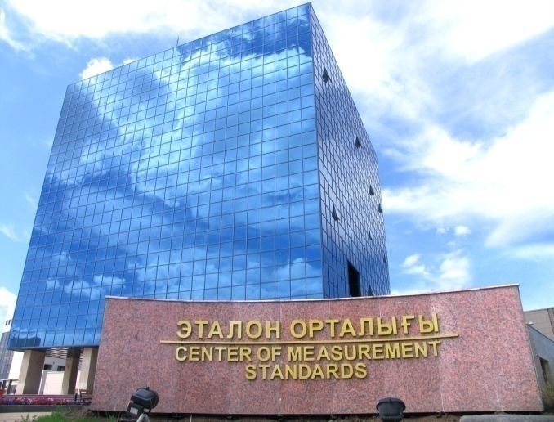
СПАСИБО ЗА ВНИМАНИЕ

